Slide 1
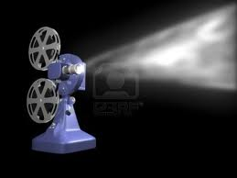
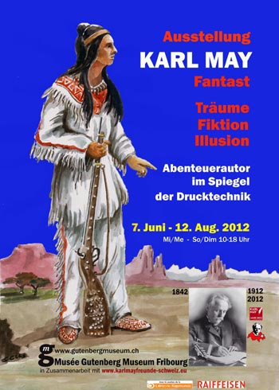
Winnetou und Co. Die grossen Filmerfolge Les grands succès du cinema Referat: Peter Züllig
25 Kino-Filme
1920 3 Filme (Auf den Trümmern des Paradieses, Todeskarawane, Bei den Teufelsanbetern) stumm, alle verschollen
1935 Durch die Wüste (schwarz/weiss)
1958/59 2 Filme (Sklavenkarawane, Löwe von Babylon)
1974 Karl May (Hans-Jürgen Sybergerg)
1989 DDR: Die Spur führt zum Silbergerg (Puppenspielfilm)
1
Karl May „Filmerfolge“ 2012 © Peter Züllig

Slide 2
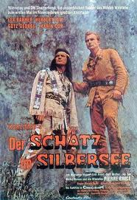
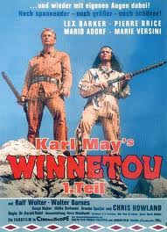
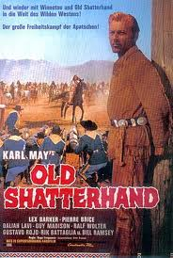
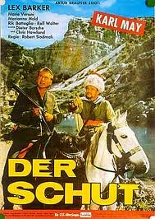
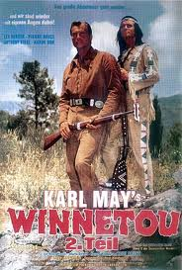
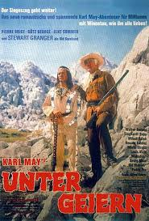
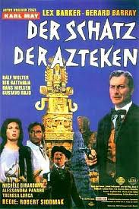
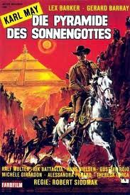
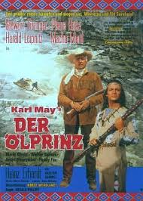
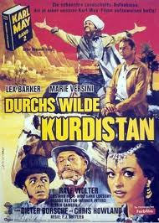
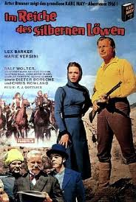
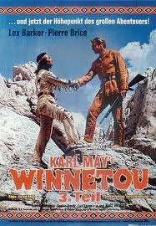
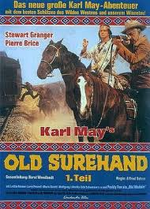
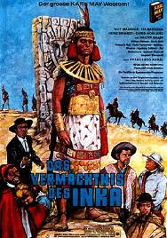
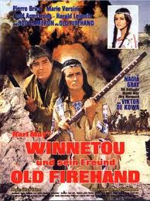
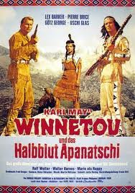
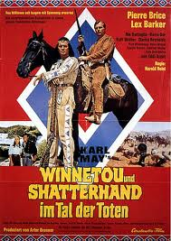
Filmerfolge Les grands succès
1962-1968 17 Filme in loser Folge (Von „Der Schatz im Silbersee“ bis „Winnetou und Shatterhand im Tal der Toten“)
1962 1963 1964 1964 1964 1964 1965 1965 1965 1965
Zu sehen:
Originaltrailer zu
„Der Schatz im Silbersee“
1965 1965 1965 1966 1966 1966 1968
2
Karl May „Filmerfolge“ 2012 © Peter Züllig

Slide 3
Gründe für den Erfolg Raisons du succès
Geschichten: viele Mythen oder Mythologeme
Situation des deutschen Films
Ort- und Schauspieler-Wahl
3
Karl May „Filmerfolge“ 2012 © Peter Züllig

Slide 4
Mythos / Mythologem Le Mythe/mythologème
Ein immer wiederkehrendes Muster der Grund-Erfahrung der Menschen („Die grosse Liebe“, „Der verlorene Sohn“, „Romeo und Julia“, „Ewige Treue“…… )
Wichtigstes Element einer jeden Geschichte („Die Geschichte hinter der Geschichte“)
Essenz eines Mythos (Grundgedanke, der von einer Geschichte abgeleitet und in einem Muster zusammengefast werden kann)
4
Karl May „Filmerfolge“ 2012 © Peter Züllig

Slide 5
Mythologeme bei Karl May Mythologèmes chez Karl May
Die Bösen werden bestraft (oder bekehrt)
Unverbrüchliche Treue (Freundschaft)
Verlässlichkeit (Vertrauen in sich und andere)
Die Suche nach dem Schatz
Der (oder das) Andere (das Fremde)
…….
5
Karl May „Filmerfolge“ 2012 © Peter Züllig

Slide 6
Regie: Harald Reinl
Österreichischer Regisseur (1908-1986)
Drehte 60 Filme
Unterhaltungsgenre: Garant für volle Kinokassen
Edgar-Wallace-Verfilmungen (Krimiflut)
Erfinder des „deutschen Krimi„
Kaum Beachtung in der Filmkritik
6
Karl May „Filmerfolge“ 2012 © Peter Züllig

Slide 7
Der deutsche Film Cinéma allemand
Heimatfilm, Schlagerfilm, Unterhaltung („Schwarzwaldmädel“, „Der Förster vom Silberwald“ „Liebe, Tanz und 1000 Schlager“, „Conny und Peter“
Italien: Neorealismus (Visconti, Fellini, Rossellini, De Sica)
Frankreich: Nouvelle Vague (Truffauts, Godard, Chabrol, Resnais)
Amerika: Historische Monumentalfilme
1962 Neuer Deutscher Film (Schlöndorff, Wenders, Fassbinder…)
7
Karl May „Filmerfolge“ 2012 © Peter Züllig

Slide 8
Deutschland in den 50ern
Spuren und Folgen des Krieges (Harter Alltag, Sehnsucht nach Harmonie, Gegensatz von Land-Stadt) „Liebe, Tanz und 1000 Schlager“, „Conny und Peter“
Viele Familien zerrüttet (Vater und Söhne nicht heimgekehrt, Vertriebene)
Sehnsucht nach intakter Welt (Heimat, das Fremde, andere, bessere Welten)
Unterhaltung, Abwechslung
Eigenes „Amerika“ wird geschaffen
8
Karl May „Filmerfolge“ 2012 © Peter Züllig

Slide 9
Horst Wendlandt (Produzent)
Sohn eines russischen Landarbeiters und einer Deutschen (1922-2002)
1956 Herstellungsleiter bei Artur Brauner (CCC)
1961 Rialto Film (ab 1972 Mehrheit)
Auch Filmverleih (amerikanische Filme)
37 Filme mit mehr als 3 Millionen Zuschauern
9
Karl May „Filmerfolge“ 2012 © Peter Züllig

Slide 10
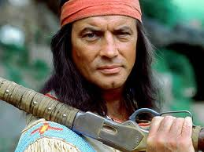
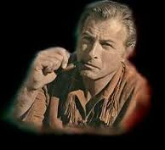
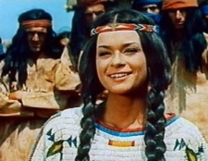
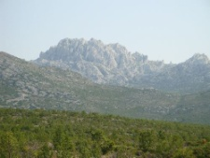
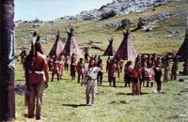
Drehorte und Schauspieler
Winnetou und Old Shatterhand bekamen Gesichter
Charisma (Ausstrahlung)
Stars (Wirkung)
Landschaften (Reinl war auch Bergsteiger)
Produktion im Osten
Zusammenarbeit mit Filmschaffen in Jugoslawien
10
Karl May „Filmerfolge“ 2012 © Peter Züllig

Slide 11
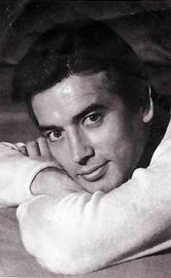
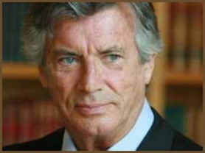
Pierre Brice
Pierre Louis Baron le Bris (Brest) * 6. Februar 1929
Soldat: Indochina, Algerien
1962 Entdeckt an den Filmfestspielen in Berlin
Winnetou in 11 Karl-May-Filmen
Festspiele Elspe (1976-80 u. 82-86) Bad Segeberg (1988-1991)
1992 Rückzug nach Frankreich
11
Karl May „Filmerfolge“ 2012 © Peter Züllig

Slide 12
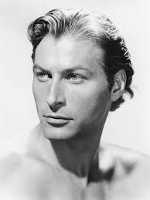
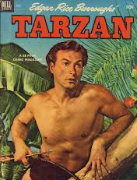
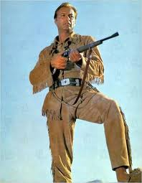
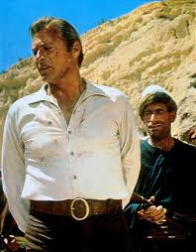
Lex Barker
Alexander Crichlow Barker Jr. (* 8. Mai 1919 - † 11. Mai 1973)
Bauingenieur, Studienabbruch, Schauspieler
Tarzan (Nachfolger von Johnny Weissmüller)
Verheiratet: Lana Turner, Irene Labhardt
Old Shatterhand (10) Kara Ben Nemsi (3)
12
Karl May „Filmerfolge“ 2012 © Peter Züllig

Slide 13
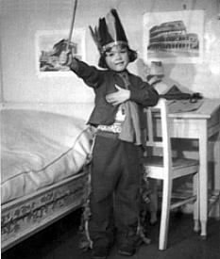
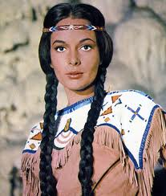
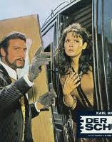
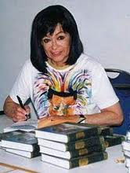
Marie Versini
Marie Versini (*10. August 1940 in Paris)
Theater (Comédie-Français)
Verheiratet: Schriftsteller und Regisseur Pierre Viallet
5 Karl-May-Filme (Nscho-tschi (2) Ingdscha (3)
Buch (80): Rätsel um N.T
Lebt in Paris (Atlantikinsel Ré)
13
Karl May „Filmerfolge“ 2012 © Peter Züllig

Slide 14
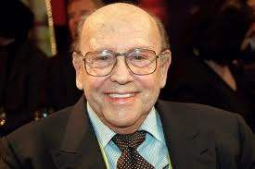
Produktion
Horst Wendlandt (Rialto) 10 Filme: Silbersee, Winnetou 1-3, Unter Geiern, Ölprinz, Shurehand, Apanatschi, Old Firehand, Im Tal der Toten
Artur Brauner (CCC) 6 Filme: Old Shatterhand, Schut, Schatz der Azteken, Pyramide des Sonnengottes, Kurdistan, Silbernen Löwen
Gebrüder Marischka 1 Film: Das Vermächtnis des Inka
14
Karl May „Filmerfolge“ 2012 © Peter Züllig

Slide 15
Regie
Harald Reinl (Rialto) 5 Filme
Alfred Vorher (Rialto) 3 Filme
Robert Siodmak (CCC) 3 Filme
Harald Philipp (Rialto) 2 Filme
Franz J. Gottlieb (CCC) 2 Filme
Hugo Fregonesi (CCC) 1 Film
Gebrüder Marischka 1 Film
15
Karl May „Filmerfolge“ 2012 © Peter Züllig

Slide 16
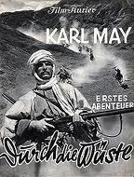
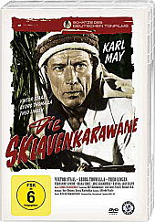
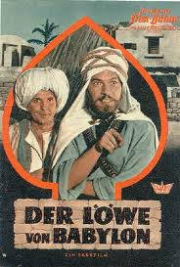
Orientzyklus
Durch die Wüste (1935) Regie: J. A. Hübler-Kahla Fred Raupach (Kara Ben Nemsi) Heinz Evelt (Hadschi Halef Omar)
Die Sklavenkarawane (1957) Regie: Georg Marischka Viktor Staal (Kara Ben Nemsi) Georg Thomalla (Hadschi Halef Omar)
Der Löwe von Babylon (1958) Regie: Johannes Kai Helmuth Schneider (Kara Ben Nemsi) Georg Thomalla (Hadschi Halef Omar)
16
Karl May „Filmerfolge“ 2012 © Peter Züllig

Slide 17
Orientzyklus
Der Schut: Robert Siodmak (CCC) Lex Barker, Ralf Wolter, Marie Versini (Tschita) Rick Battaglia (Nirwan)
Durchs wilde Kurdistan: Franz Josef Gottlieb (CCC) Lex Barker, Ralf Wolter, Marie Versini (Ingdscha) ,
Im Reiche des Silbernen Löwen: Franz Josef Gottlieb (CCC) Lex Barker, Ralf Wolter, Marie Versini (Ingdscha)
17
Karl May „Filmerfolge“ 2012 © Peter Züllig

Slide 18
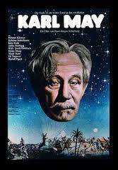
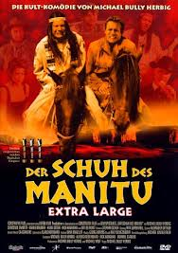
Filme zu Karl May
"KARL MAY" EIN FILM VON HANS-JÜRGEN SYBERBERG 1974
Die Spur führt zum Silbersee PUPPENFILM DDR 1989
Der Schuh des Manitu PARODIE von Michael „Bully“ Herbig 2001
18
Karl May „Filmerfolge“ 2012 © Peter Züllig

Slide 19
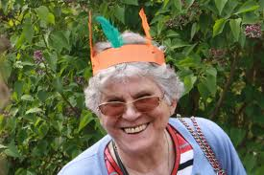
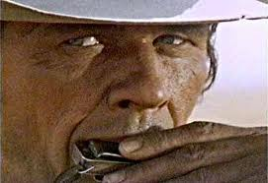
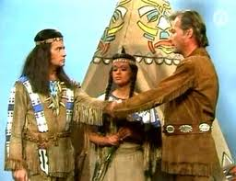
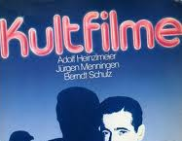
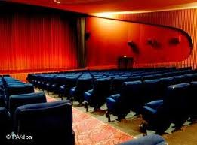
Bedeutung
Neue Karl-May-Welle ausgelöst (mit ähnlichen Elementen wie die Bücher)
Erster europäischer Western (Durch die Italowestern perfektioniert)
Personifizierung von Helden (Winnetou und Co. bekommen Gesichter)
Kultfilme (Mythologeme)
Zwischen Kino und TV
19
Karl May „Filmerfolge“ 2012 © Peter Züllig

Slide 20
Danke
20
Karl May „Filmerfolge“ 2012 © Peter Züllig

Slide 21
Karl May „Filmerfolge“ 2012 © Peter Züllig

